Slide 1

KITRI CarPool
Project 3 Team

Slide 2
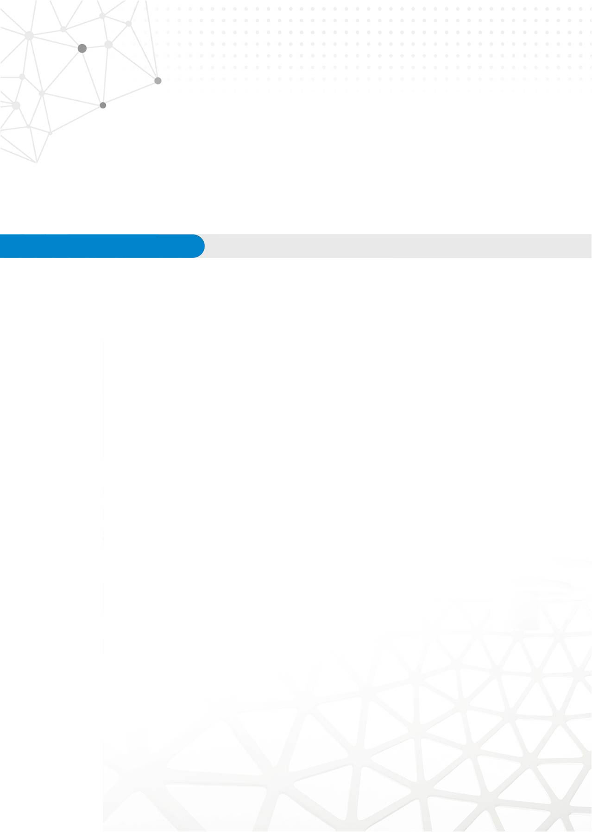

Ⅰ
개요

Slide 3


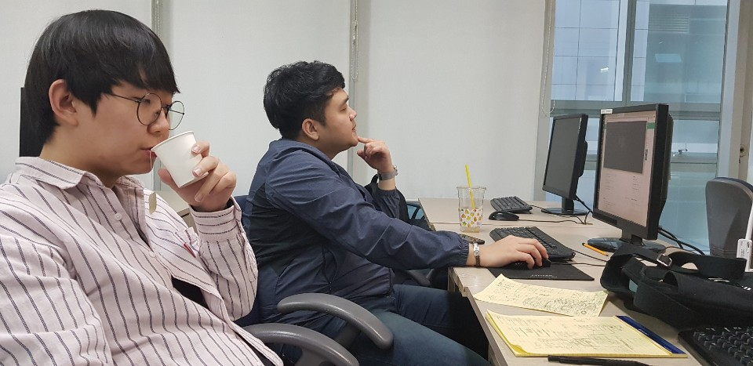
Ⅰ.개요
1. 개요
프로젝트 명
목적지나 방향이 같은 사람들이 한 대의 승용차에 같이 타고 다니는 것
프로젝트 관리자
한승훈, 김재민, 임종현
주관업체, 이용대상자
주관업체 : KITRI 3Team
이용대상자 : 대중교통이용자 , 차량보유자 등 다양한 사람
추진배경
저희 팀의 카풀 추진배경은 최근 카카오가 올해 초 카풀 업체인 럭시를 인수하면서 연내 카풀 서비스를 시작했으나 택시업체의 반발로 물거품이 됐으나, 택시업계가 소화하지 못하는 수요가 분명히 존재한다 생각하며, 이 수요를 타겟팅한 서비스를 실제로 출시할 경우 큰 성과를 거둘 수 있을 것으로 판단되어 만들어보게 되었습니다.
추진경과
10월 18일 : 프로젝트 사업 모색 및 분석
10월 19일 : DB 및 기능 정리
10월 22일 ~ 25 일 : 사용자 단 화면 및 기능 수행
10월 26일 : 서비스 통합 테스트 수행
10월 29일 : 해당 사이트 발표
1

Slide 4
Ⅱ
기능

Slide 5
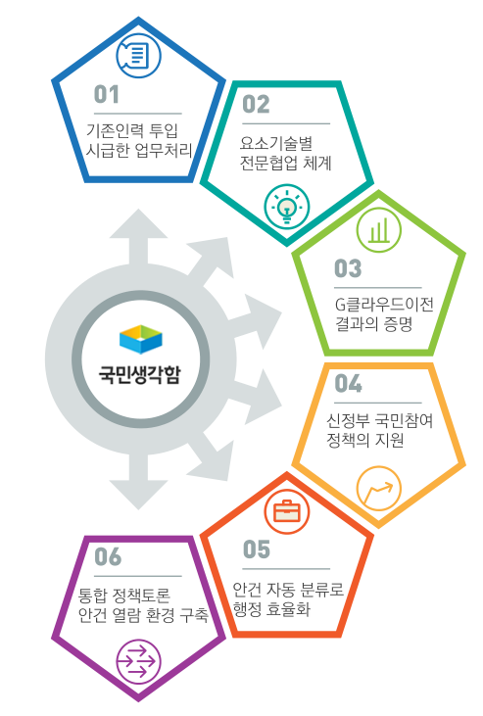
Ⅱ.기능
2-1. 기능_한눈에 보기
로그인 기능
회원가입 시
캡차 기능
검색 기능
다양한 선택기능
상호간 연결 기능
지도 API
2

Slide 6

Ⅱ.기능
2-2. 기능_DB Table
C_Member |  | C_Car
C_Member DB모형
Table
C_Car DB모형
Table
id VARCHAR2(20) PRIMARY KEY,
pw VARCHAR2(20) NOT NULL,
name VARCHAR2(20) NOT NULL,
email VARCHAR2(100) NOT NULL,
tel VARCHAR2(20) NOT NULL,
profile VARCHAR2(100),
type NUMBER(1) NOT NULL,
sex NUMBER(1) NOT NULL,
issmoke NUMBER(1) NOT NULL
owner VARCHAR2(20) UNIQUE,
license VARCHAR2(100) NOT NULL,
number_plate VARCHAR2(20) NOT NULL,
mileage NUMBER NOT NULL,
age DATE NOT NULL,
car_name VARCHAR2(20) NOT NULL,
car_size NUMBER NOT NULL,
C_Member
C_Car
C_Board1 |  | C_Board2
C_ Board1 DB모형
Table
C_Board2 DB모형
Table
num NUMBER PRIMARY KEY,
type NUMBER(1) NOT NULL,
cate VARCHAR2(20) NOT NULL,
w_date DATE NOT NULL,
start_time DATE NOT NULL,
start_posi VARCHAR2(50) NOT NULL,
end_posi VARCHAR2(50) NOT NULL,
start_x NUMBER NOT NULL,
start_y NUMBER NOT NULL,
end_x NUMBER NOT NULL,
end_y NUMBER NOT NULL,
price NUMBER(20) NOT NULL,
content VARCHAR2(100),
title VARCHAR2(50) NOT NULL,
seat NUMBER NOT NULL,
writer VARCHAR2(20) NOT NULL,
driver VARCHAR2(20),
passenger1 VARCHAR2(20),
passenger2 VARCHAR2(20),
passenger3 VARCHAR2(20),
profile VARCHAR(100)
num NUMBER PRIMARY KEY,
type NUMBER NOT NULL,
w_date DATE NOT NULL,
title VARCHAR2(50) NOT NULL,
content VARCHAR2(100),
writer VARCHAR2(20),
C_Board1
C_Board2
3

Slide 7





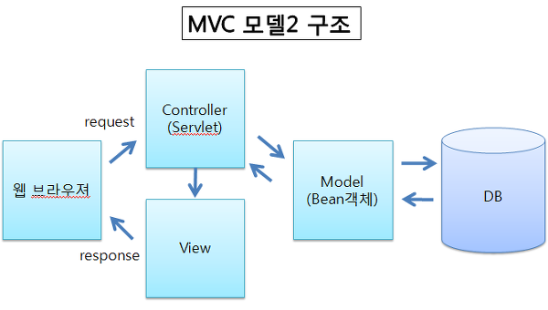




Ⅱ.기능
2-3. 기능_개발 툴
서버환경
Windows os | Apache tomcat
개발환경
Eclipse ide | Open jdk | Oracle db
사용언어 및 기술
MVC model 2 | Servlet | jquery | java
html | javascript | css
4

